Slide 1

Волонтёрские отряды
Первых
Название отряда: «ДОРОГОЮ ДОБРА»
Наименование образовательной организации: ГБОУ Центр образования «Интеллект»
ФИО педагога-куратора:
Хабаева Альбина Юрьевна
Первые

Slide 2
Девиз:
Дай руку мне и месте мы сможем многое!
Миссия нашего отряда-оказать позитивное влияние на сверстников при выборе ими жизненных ценностей. Мы понимаем, что невозможно заставить человека жить здоровой и гармоничной жизнью, если он этого не хочет. Но мы можем помочь ему осознать ответственность за свою жизнь и поставить его в ситуацию свободного выбора. Работа волонтерского отряда «Дорогою добра» строится по различным направлениям: добровольчество в сфере культуры, патриотическое, экологическое, социальное, образовательное.
Мы помогаем школе стать лучше и стараемся быть примером для младших.
Первые

Slide 3
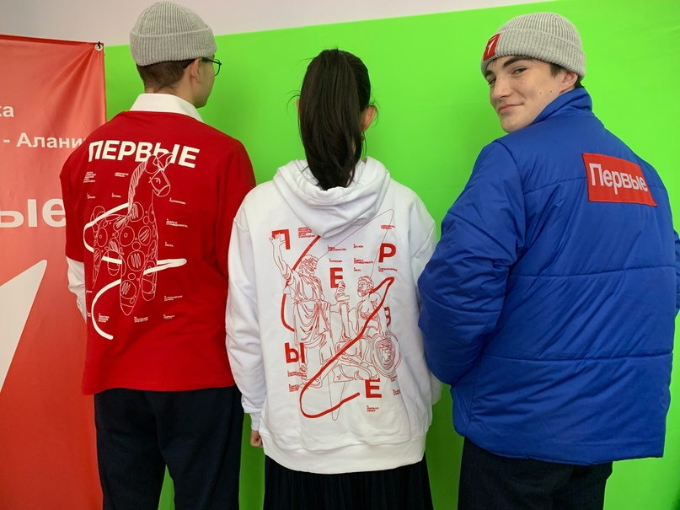
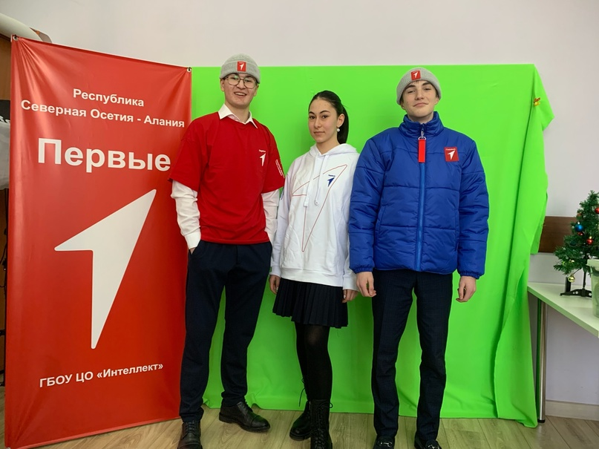
Имидж отряда:
Наш логотип представляет собой символ взаимовыручки и открытого сердца. Форменная одежда- атрибутика Движения Первых
Первые 2023

Slide 4
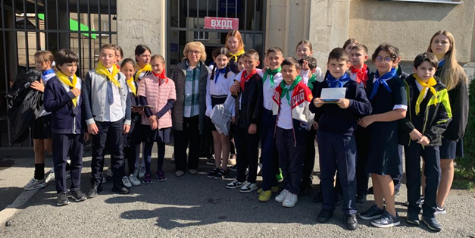
Принципы отряда:
ДОБРОВОЛЬНОСТЬ
БЕЗВОЗМЕЗДНОСТЬ
СОЦИАЛЬНАЯ ЗНАЧИМОСТЬ
ГУМАННОСТЬ
СОЛИДАРНОСТЬ
РАВНОПРАВИЕ
ИНИЦИАТИВНОСТЬ
ОСОЗНАННОСТЬ
Первые 2023

Slide 5
Традиции отряда
● Закон 00 (закон пунктуальности).
● Закон поднятой руки (если ведущий или член отряда поднял руку, то все обязаны обратить на него внимание и выслушать).
● Закон дружбы (о добром отношении к людям и соблюдении субординации).
● ОППД (Отвергаешь – предлагай, предлагаешь –действуй!)
● Правило ручки и блокнота (мысль не записанная – потерянная);
● Правило идей (камнем в идею бросать не смей, бросишь камень - не будет идей)
Первые 2023

Slide 6
Структура волонтерского отряда:
Командир: Темиров Тамерлан-представляет отряд на внешнем уровне, координирует рабочие группы по разработке мероприятий.
Бекова Диана – отвечает за оповещение членов отряда, за «имидж» отряда во внешней среде.
Пресс-секретарь-Дзуцева Дана- отвечает за информационное освещение мероприятий отряда в соц.сетях,
Первые 2023

Slide 7
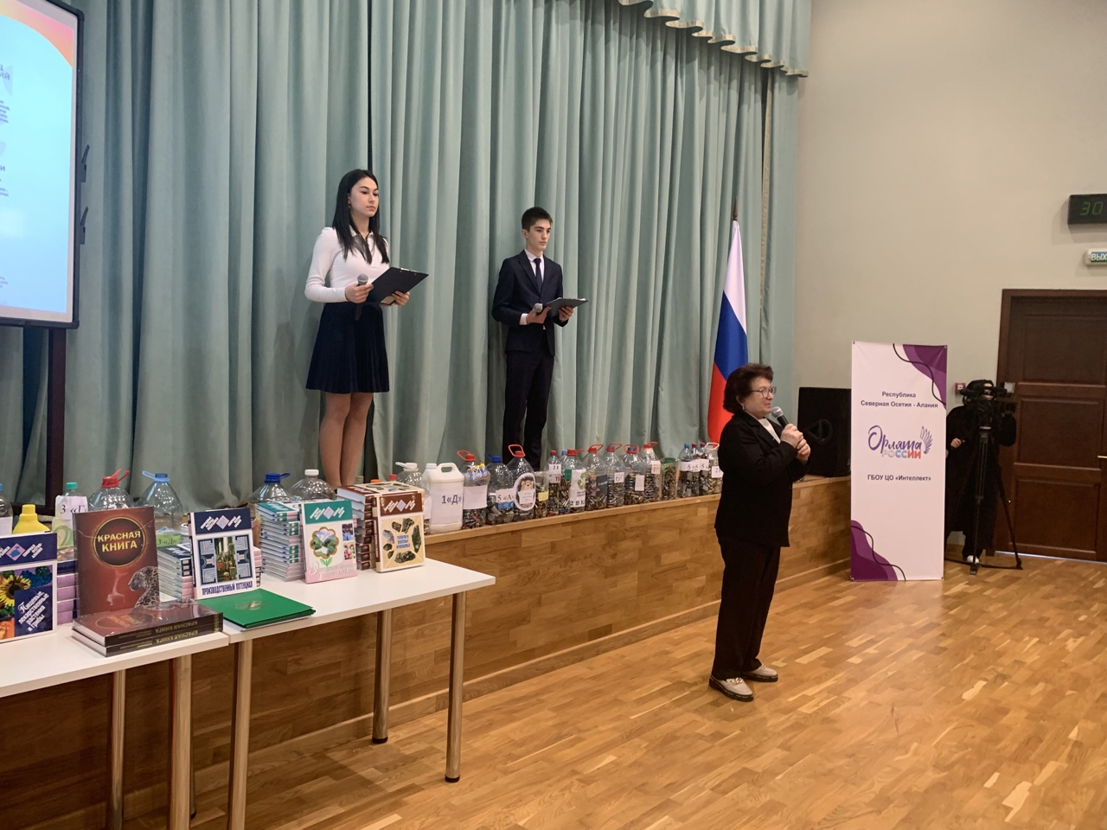
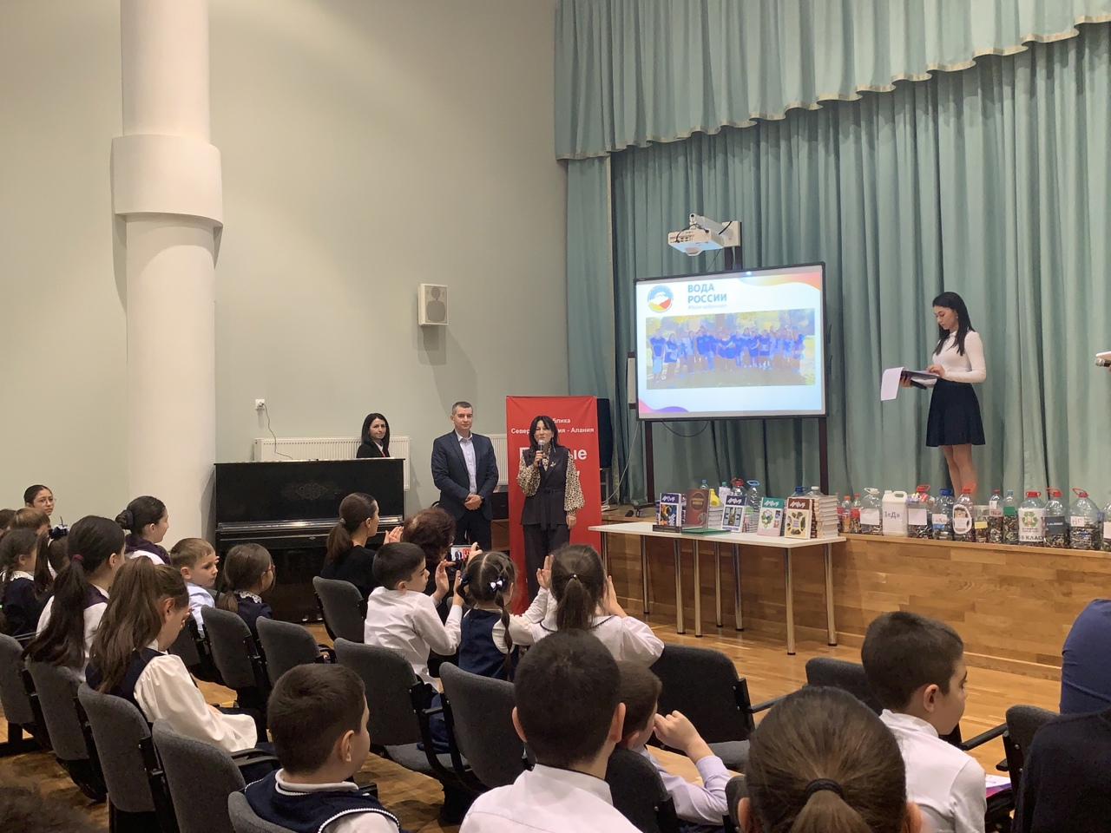
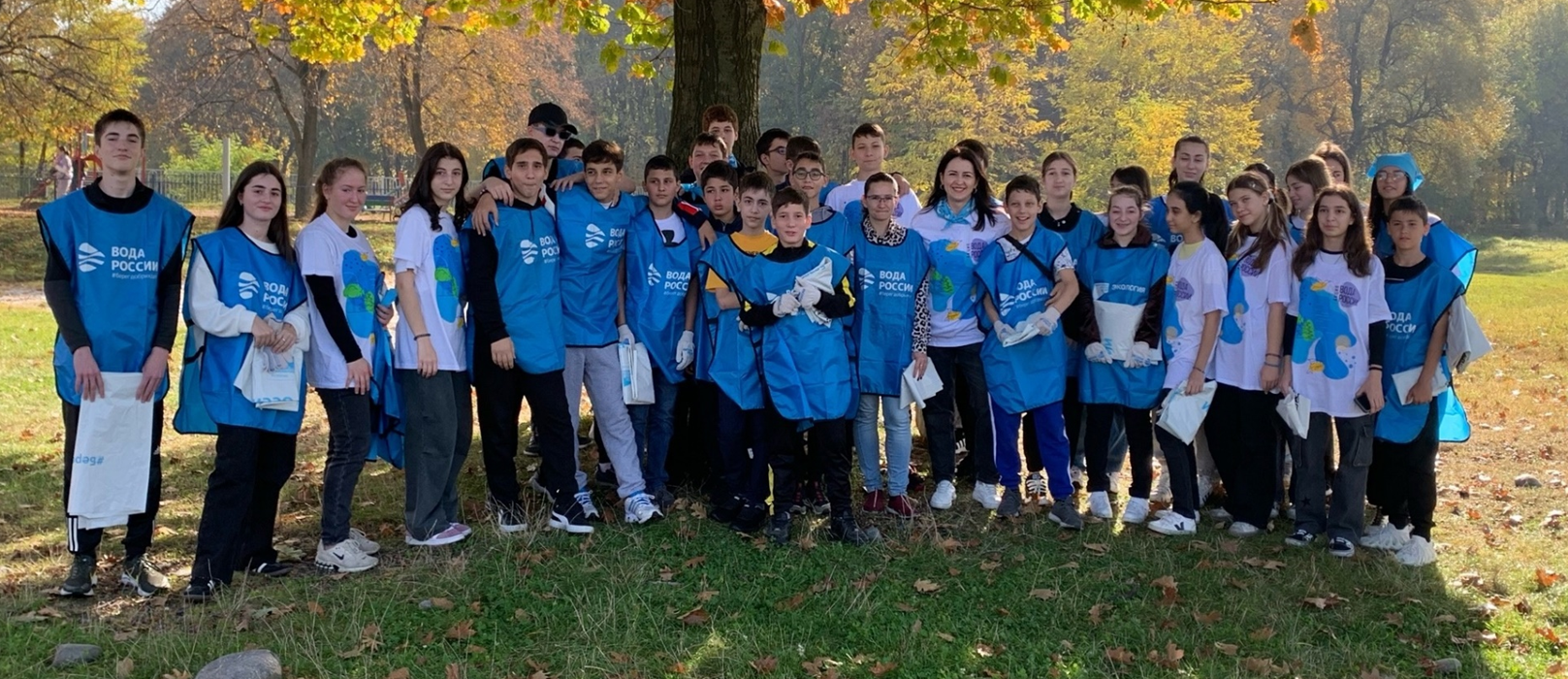
Экологическое добровольчество:
Первые 2023

Slide 8
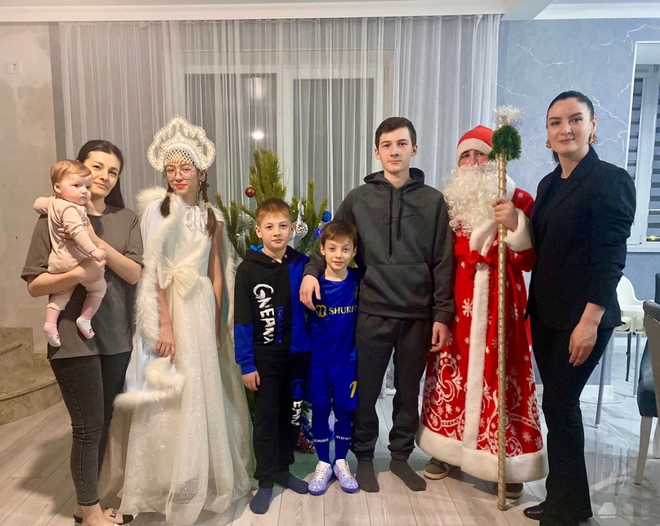
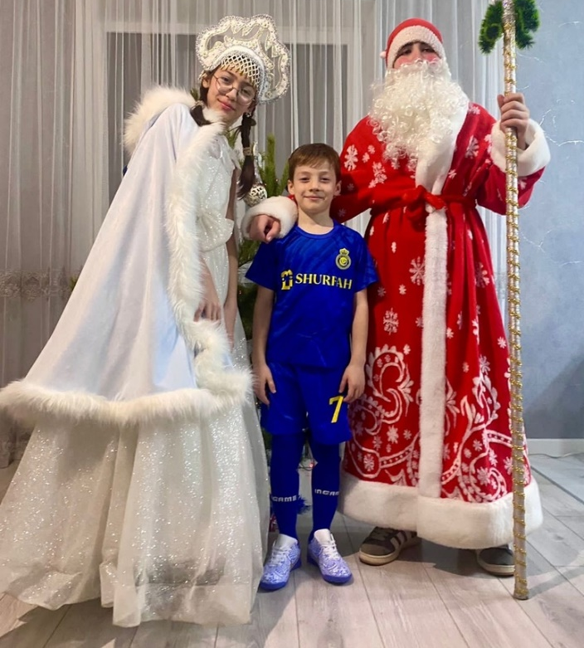
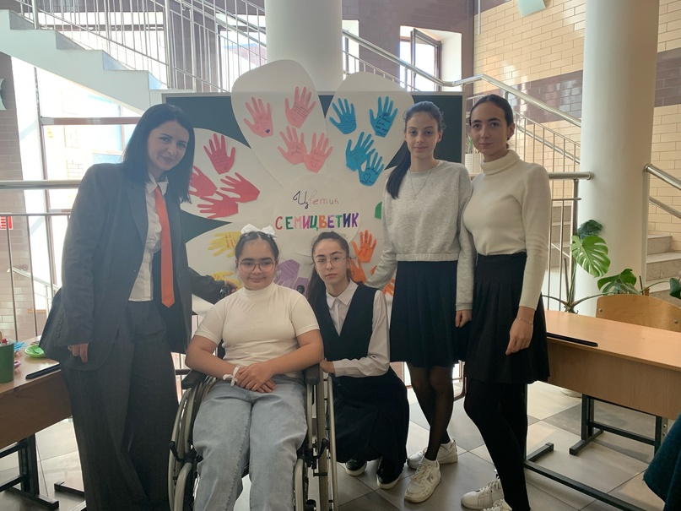
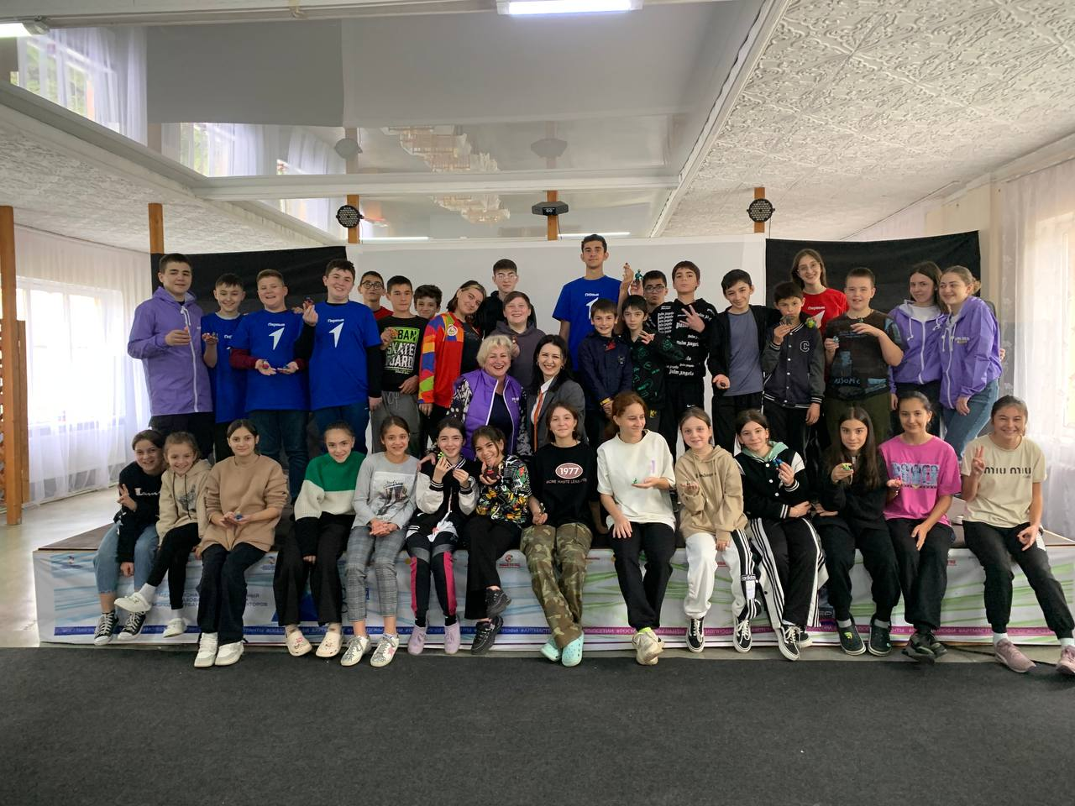
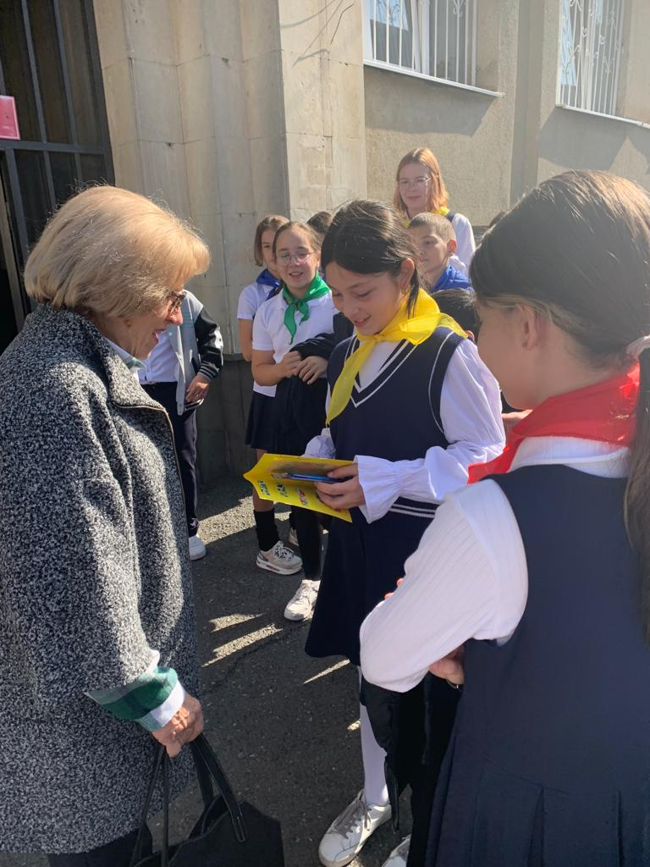
Социальное добровольчество:
Первые 2023

Slide 9
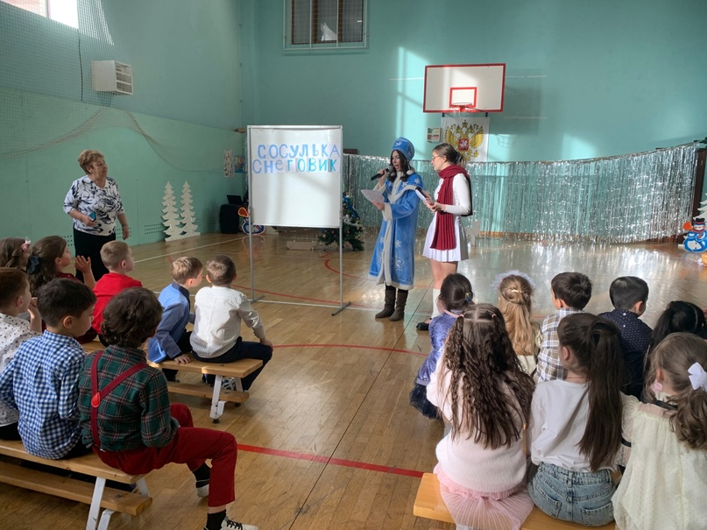
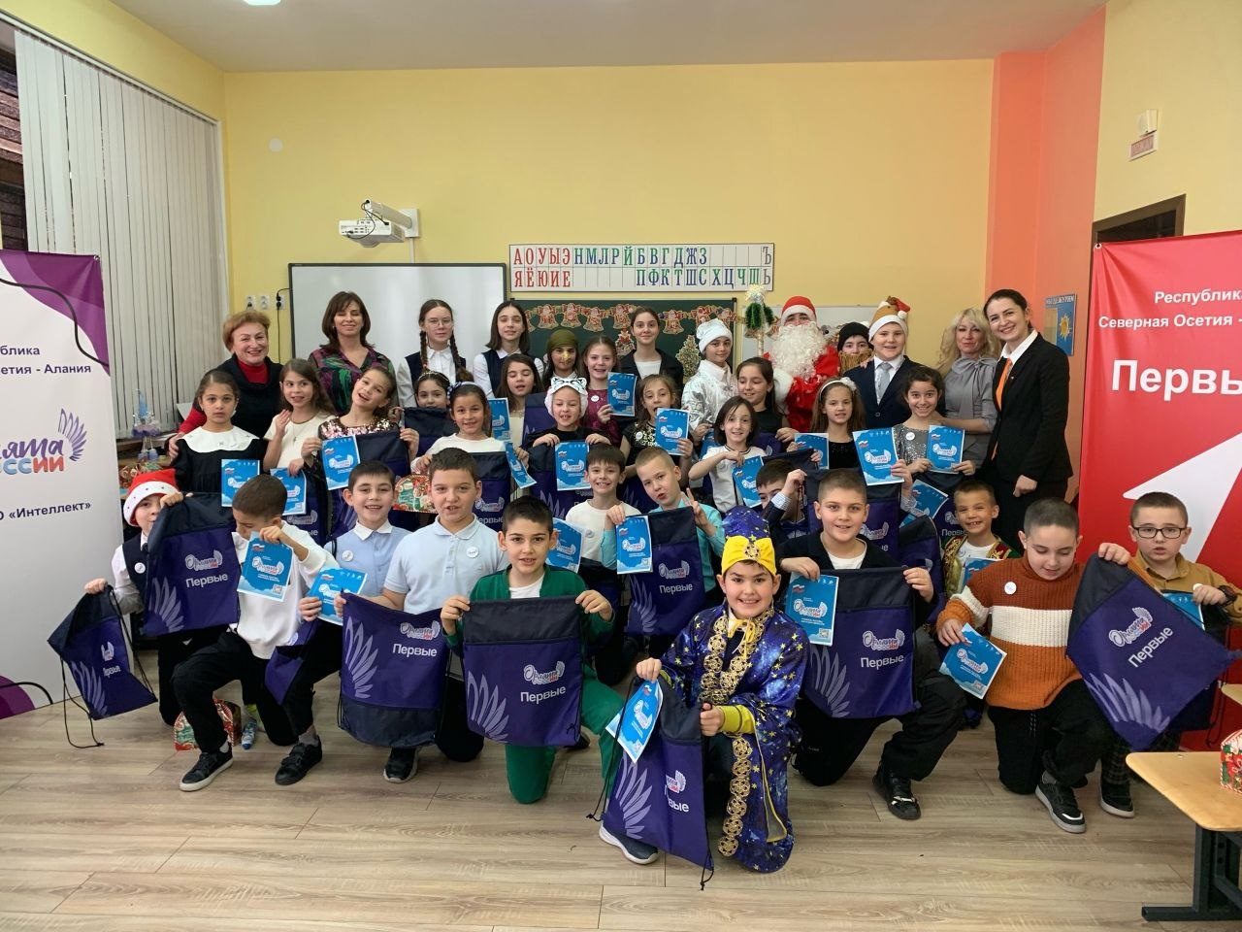
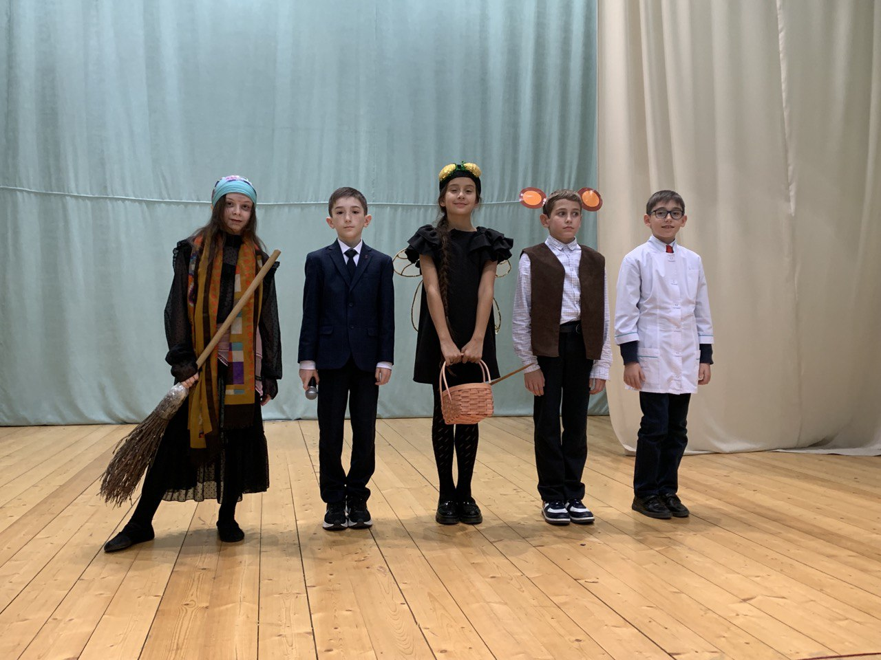
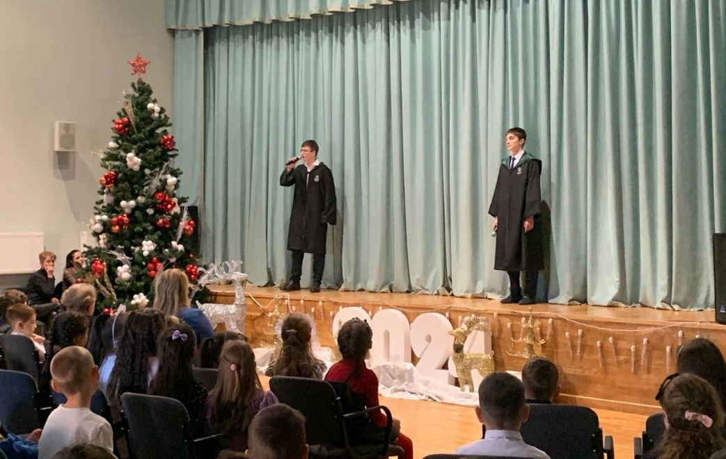
Добровольчество в сфере культуры:
Первые 2023

Slide 10
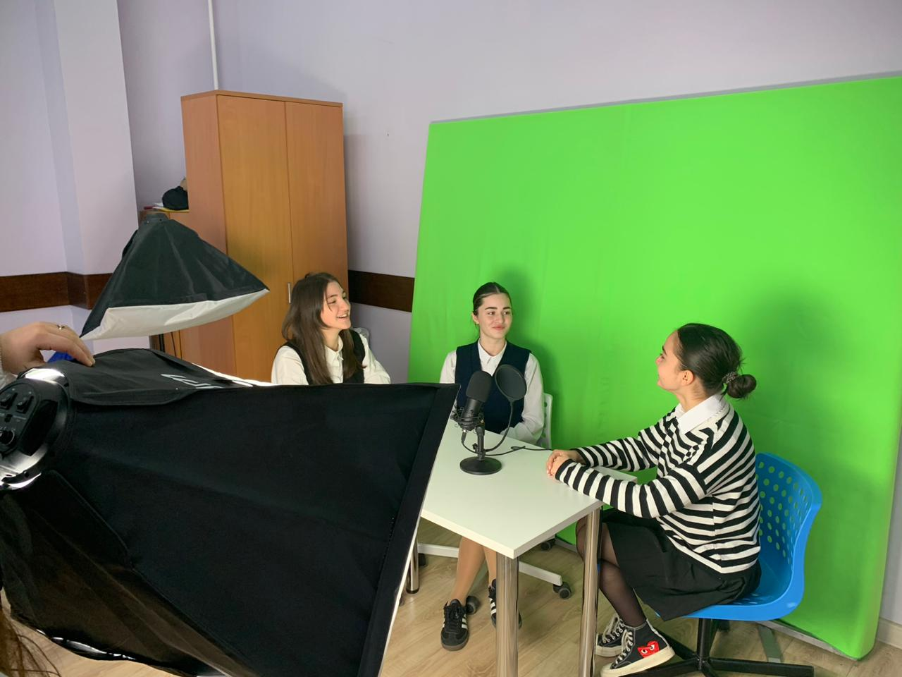
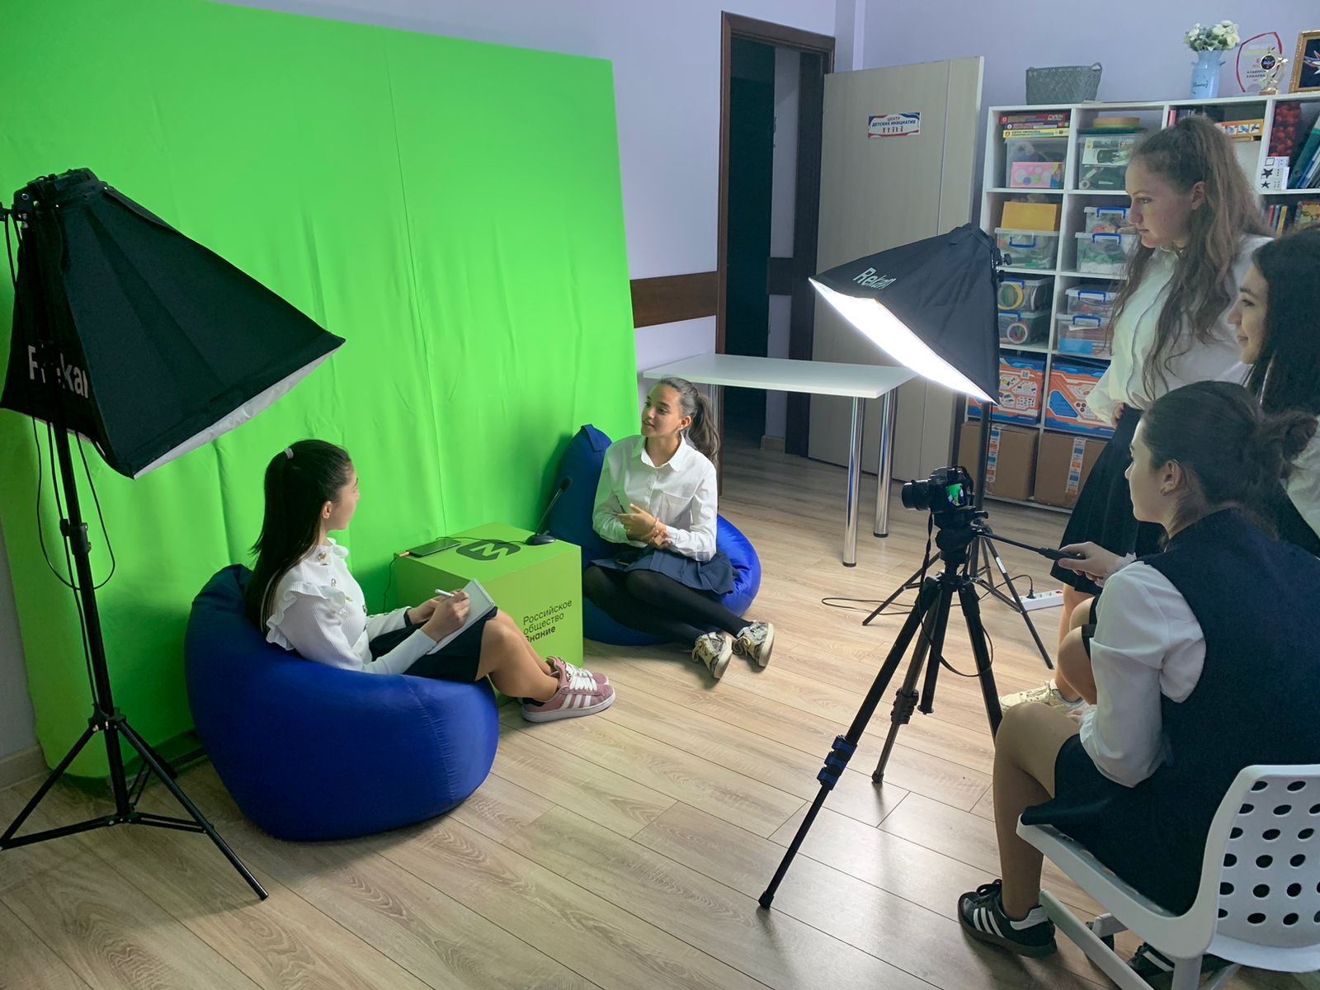
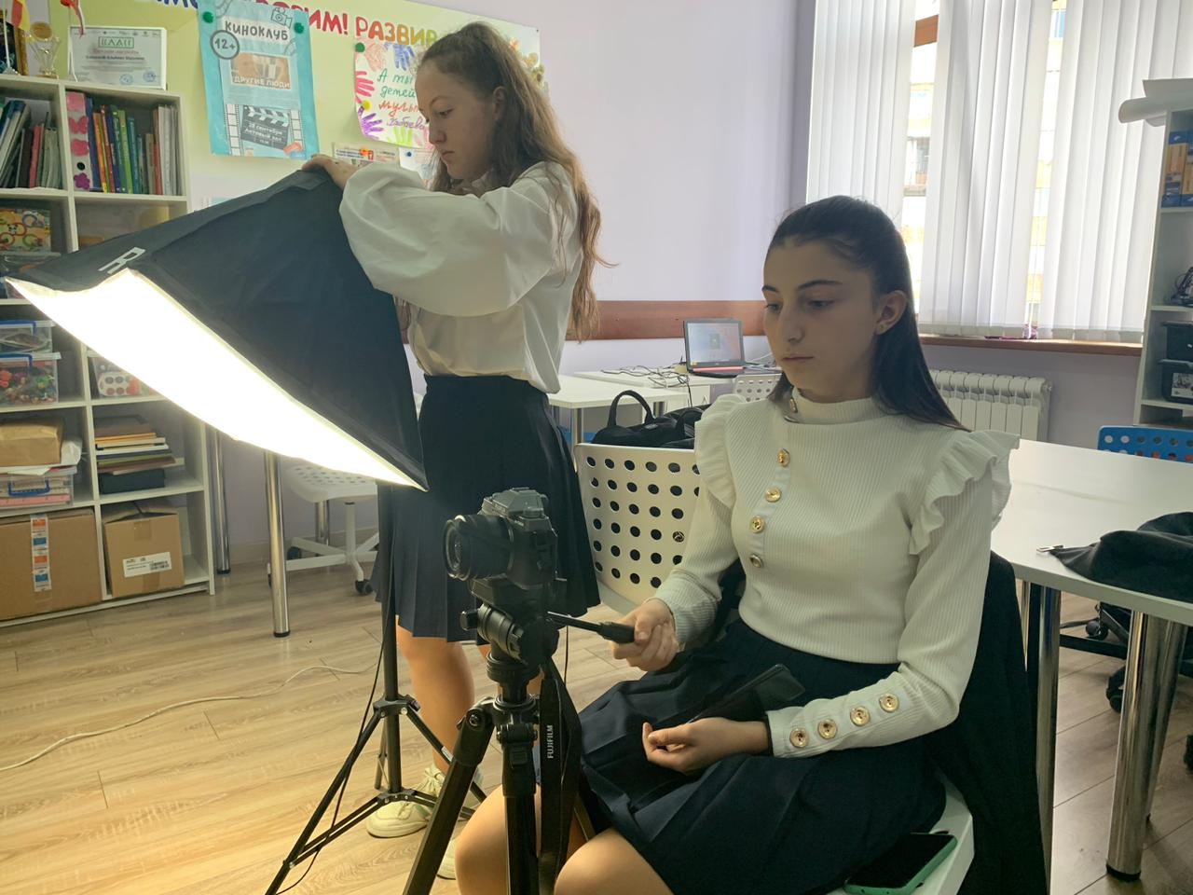
Медиа - добровольчество:
Первые 2023

Slide 11
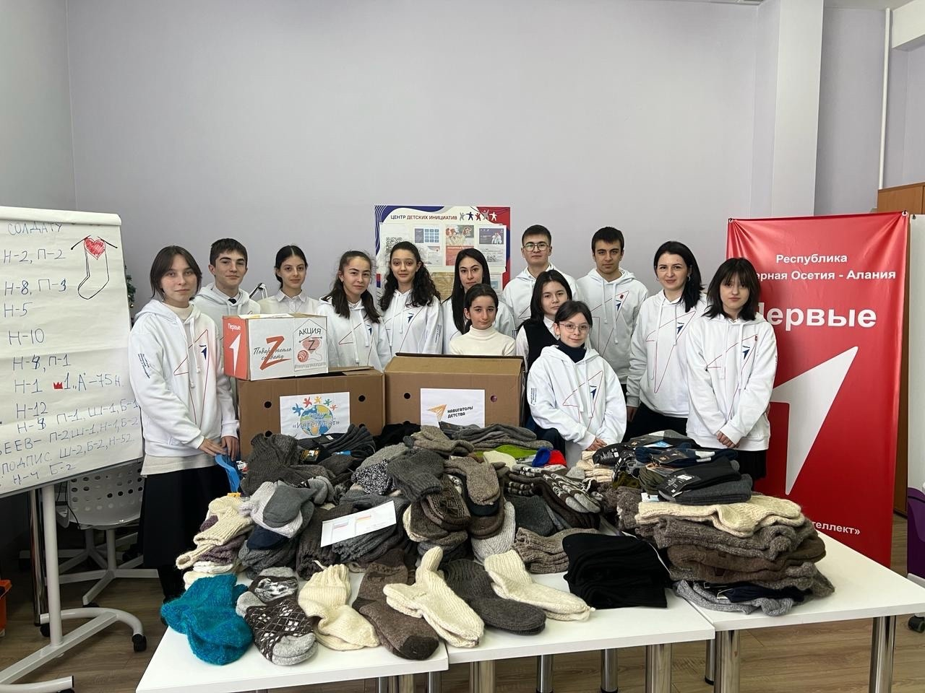
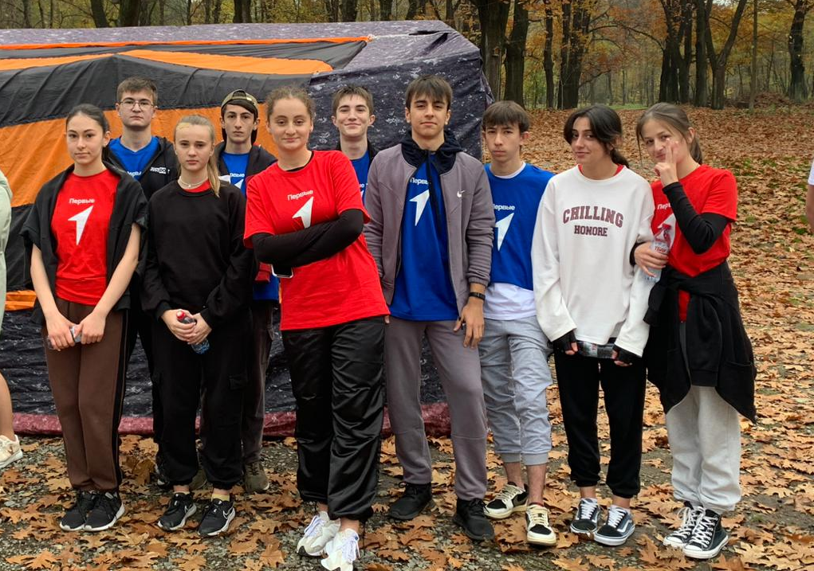
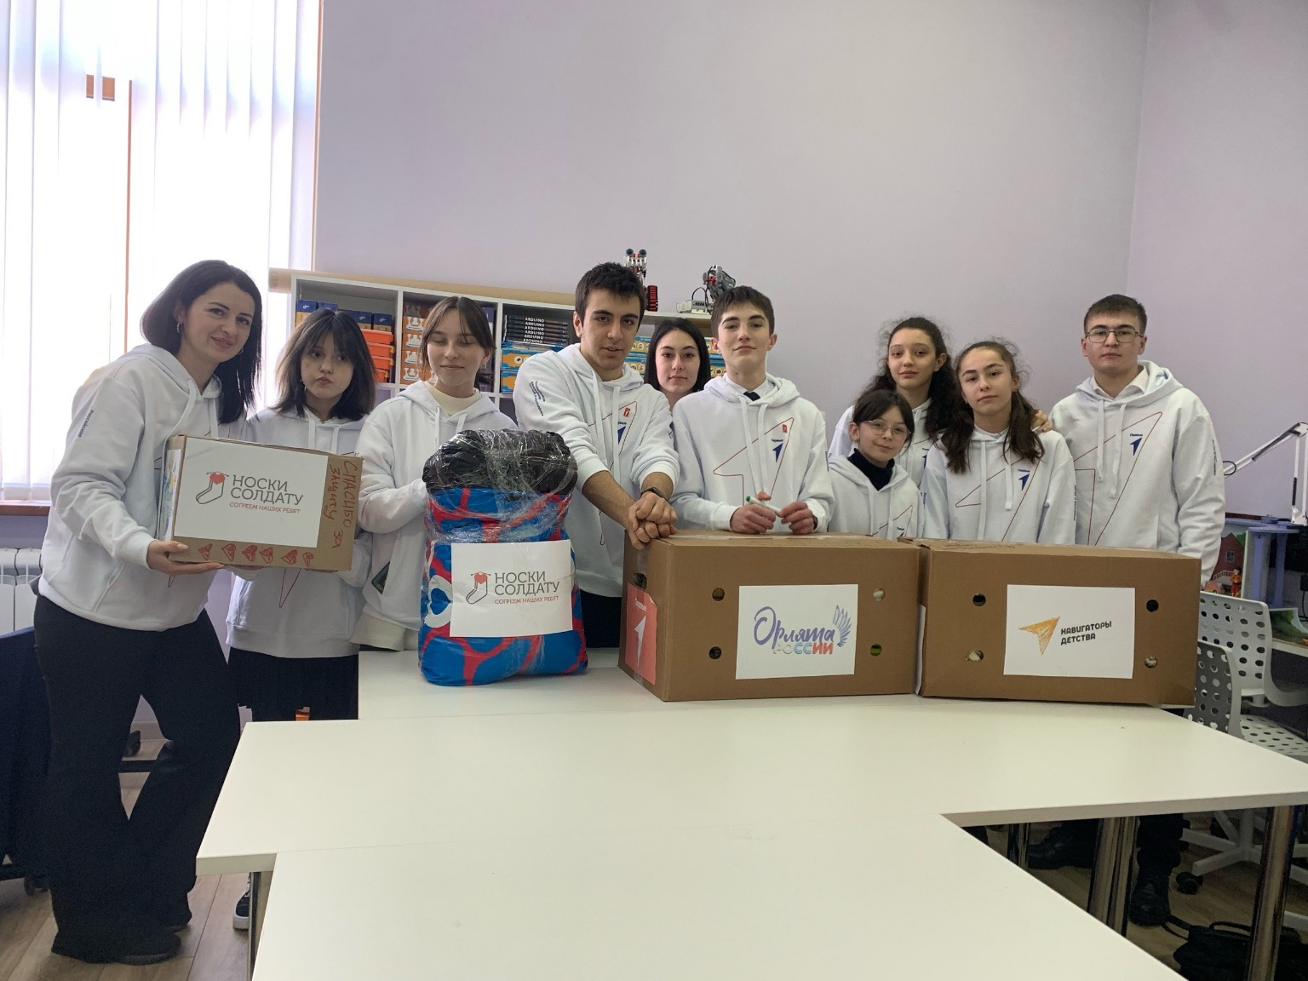
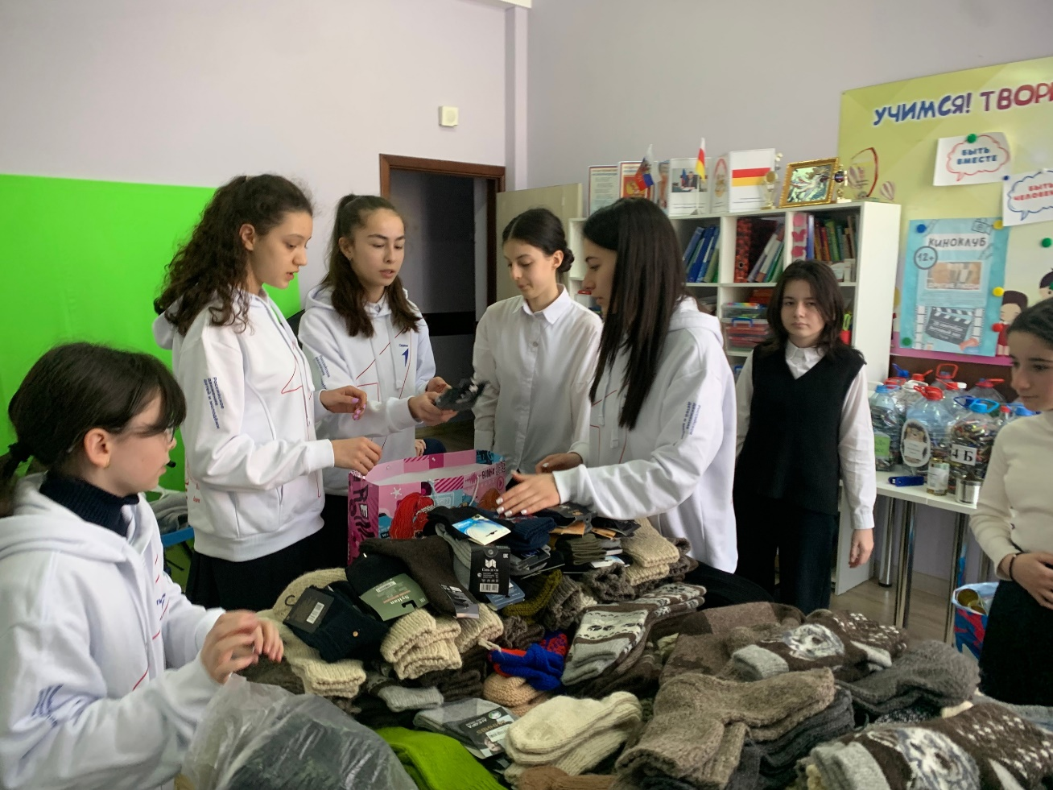
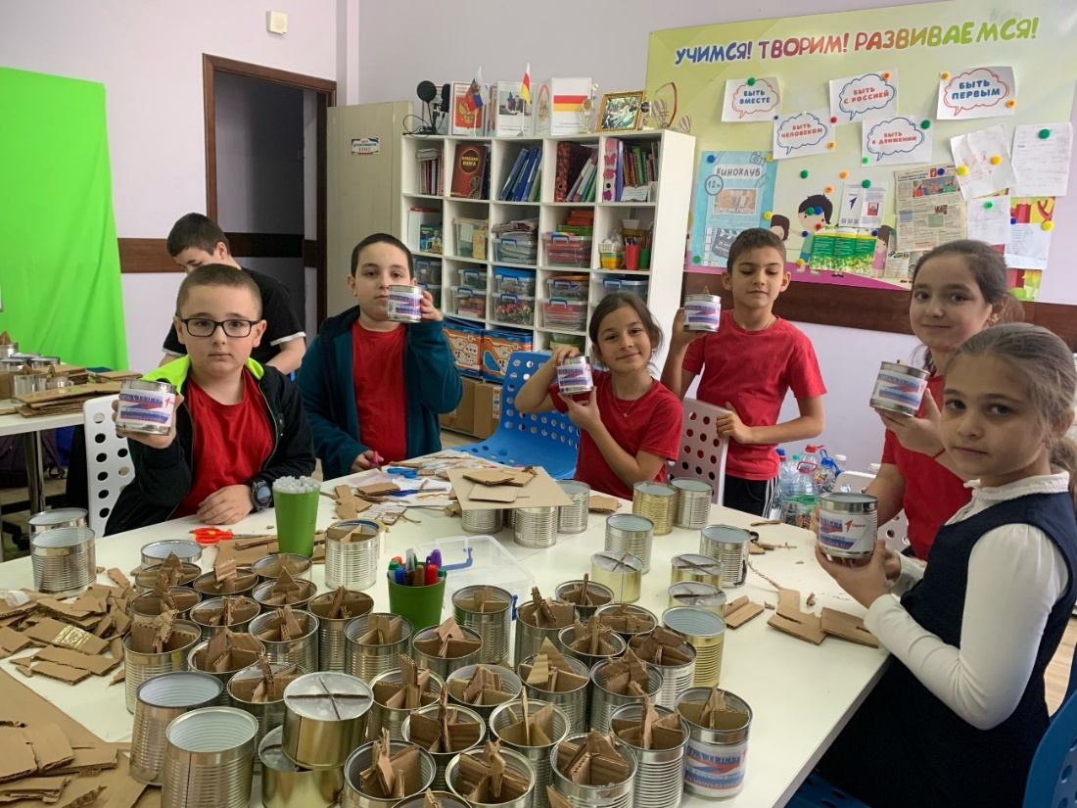
Патриотическое добровольчество:
Первые 2023

Slide 12
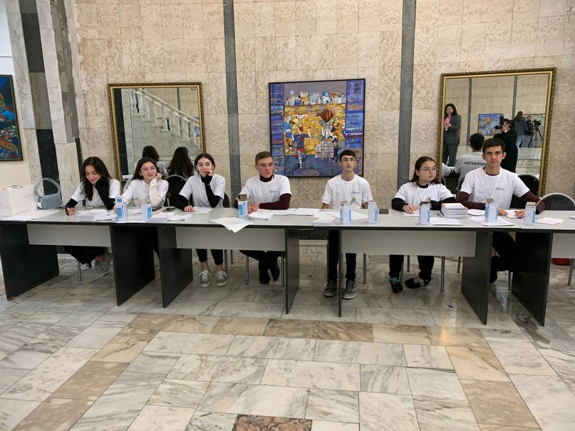
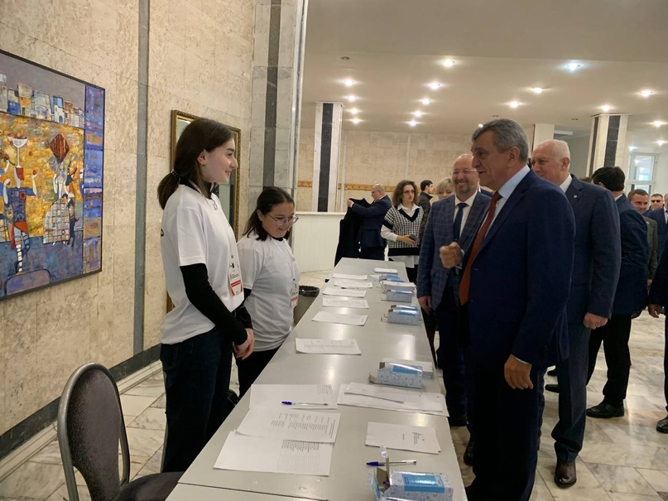
Событийное добровольчество:
Первые 2023

